Slide 1
OQAT
Objective Quality Assessment Toolkit
Praxis der Softwareentwicklung – SS 2012
Pflichtenheft

Slide 2
Inhalt
Einleitung
Funktionen
GUI
Szenario

Slide 3
Werkzeug zur objektiven Video-Analyse
Video/Bild Qualität
Objektive Analyse
Hilfsmittel für Entwicklung von
  Videoencoder
  Filtern
Notes:
Video/Bild Qualität
Objektive Analyse (full reference)
Hilfsmittel für Entwicklung von
Videoencoder
Filtern

Slide 4
Wie arbeitet OQAT?
Filter
Analyse
Videoencoder

Slide 5
Kern-Funktionen
Projektorientiert
Grafische Bedienoberfläche
Filter
  Konfigurierbar und speicherbar
Analyse
  verschiedene Metriken
  Visualisierung von Ergebnisen

Slide 6
Wunsch-Funktionen
Erweiterbarkeit durch Plugins
Motion-Vektoren anzeigen
Portabilität
Filter-Vorschau

Slide 7
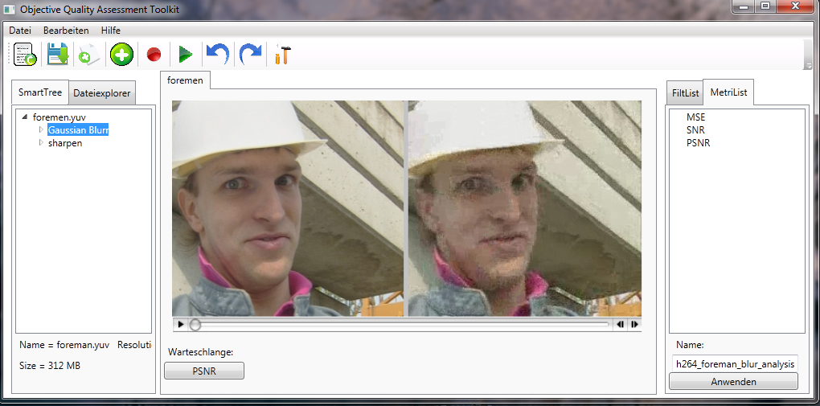
GUI

Slide 8
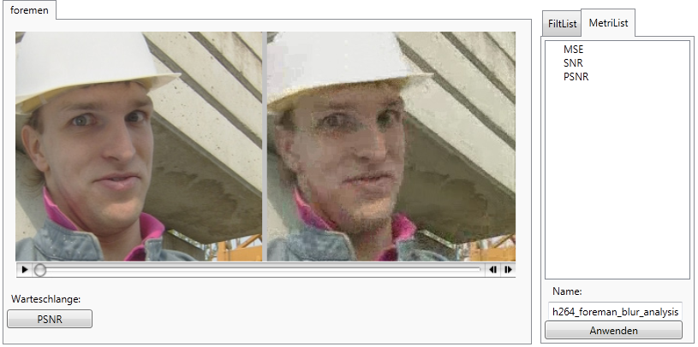
GUI - Filter

Slide 9
GUI - Filter

Slide 10
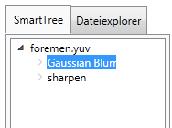
GUI - SmartTree

Slide 11
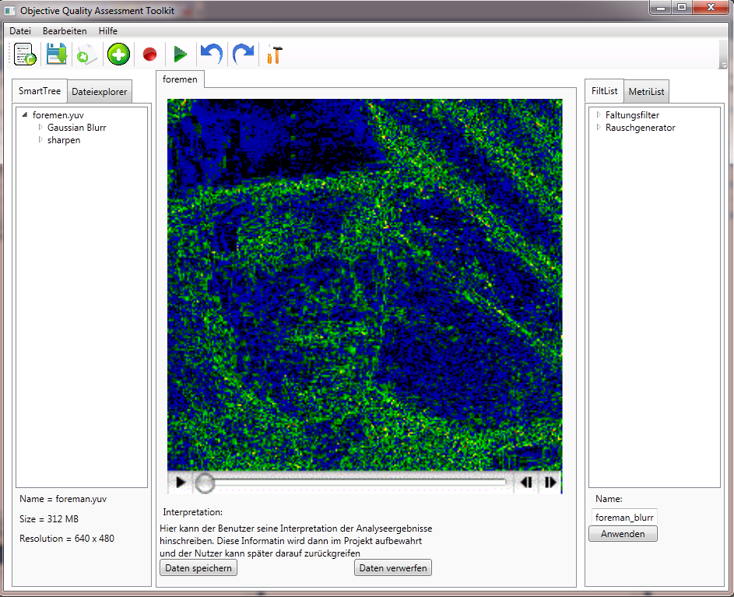
GUI - Analyse

Slide 12
Szenario

